Slide 1
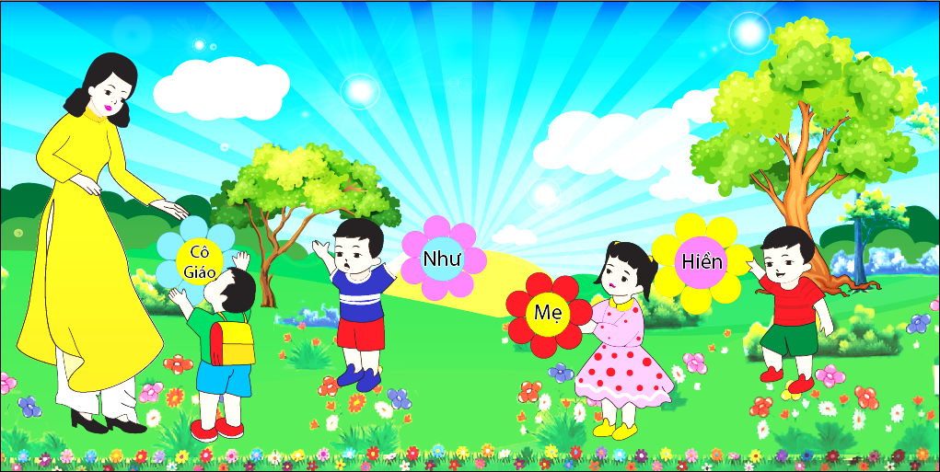
NHIỆT LIỆT CHÀO MỪNG
CÁC THẦY CÔ VỀ DỰ GIỜ
LỚP 2A

Slide 2



Khởi động

Slide 3

Thứ ngày tháng 3 năm 2025
Tiếng Việt
Luyện tập : Mở rộng vốn từ về loài vật bé nhỏ; Dấu chấm , dấu chấm hỏi .

Slide 4



Ô CỬA BÍ MẬT
1
2
3
4

Slide 5
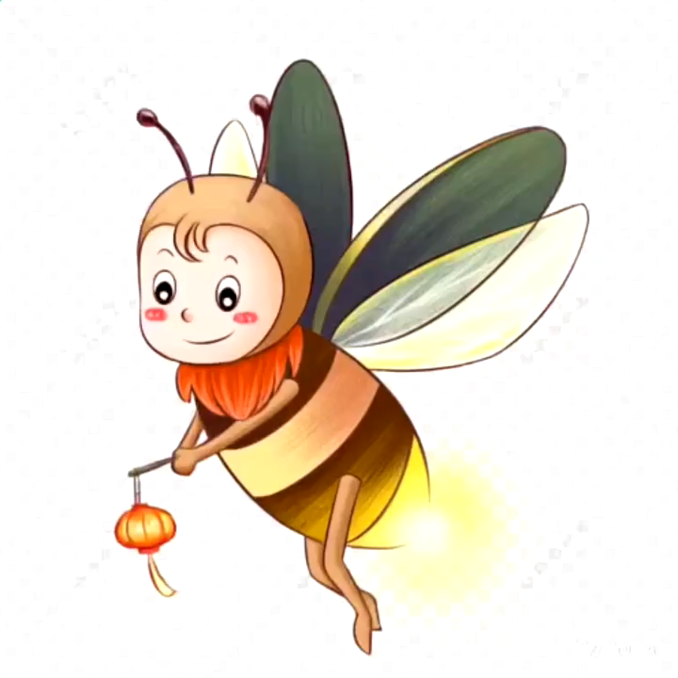


Slide 6
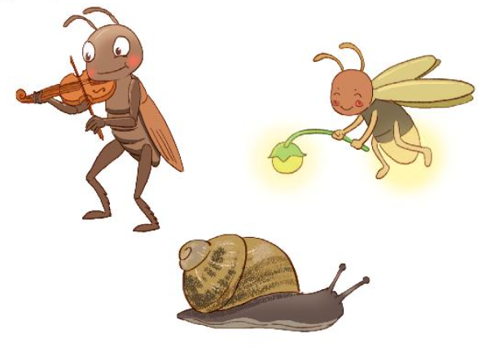

Slide 7
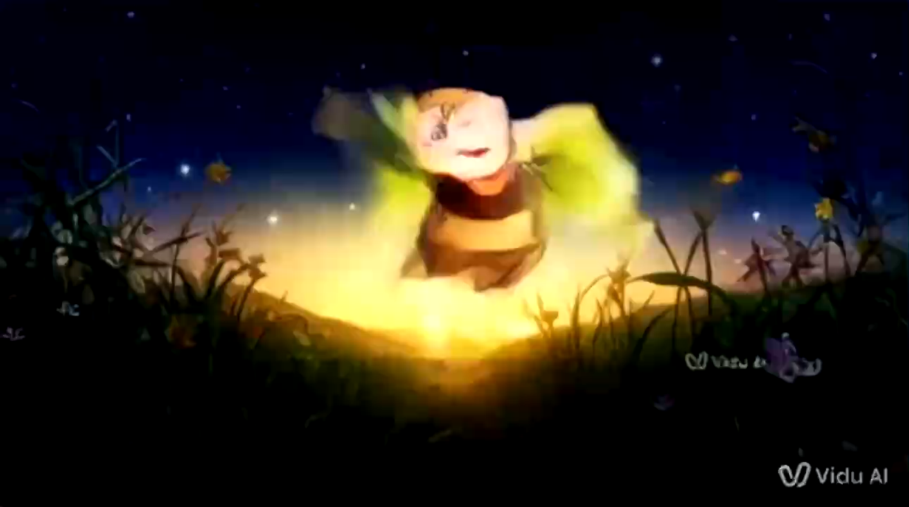


Slide 8
2. Kết hợp từ ngữ ở cột A với từ ngữ cột B để tạo câu
A
B
Ve sầu
báo mùa hè tới.
Ong
bắt sâu cho lá.
Chim sâu
làm ra mật ngọt.

Slide 9

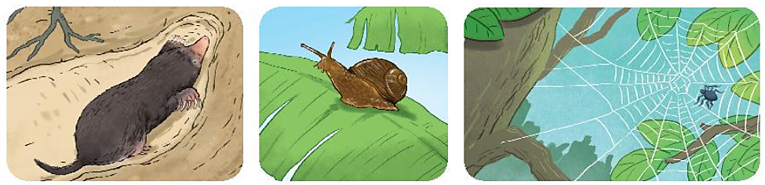
3. Hỏi đáp theo mẫu. Viết vào vở câu hỏi, câu trả lời của em và bạn .
M : - Chuột sống ở đâu?
-Chuột sống ở trong hang.

Slide 10

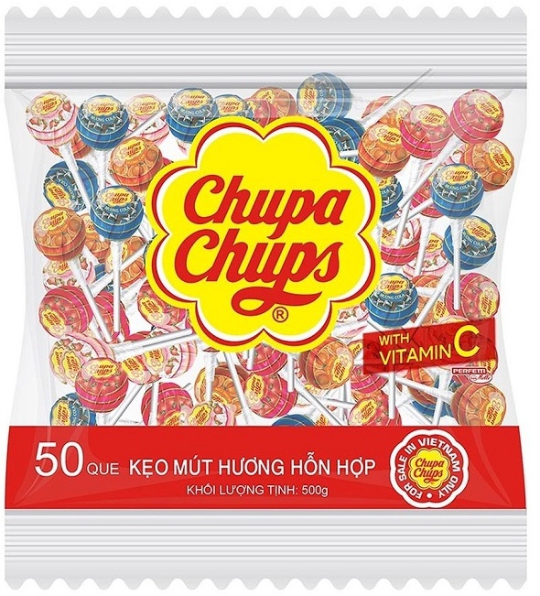
Chúc mừng em nhận được một phần quà nhé !

Slide 12




Trò chơi
Ong tìm chữ

Slide 13





Đâu là từ chỉ loài vật bé nhỏ?
A.Con voi
B.Em bé
C.Ong

Slide 14
Điền dấu thích hợp vào ô trống.
Chim sơn ca hót vang lừng
A.Dấu chấm
B.Dấu chấm than
C.Dấu chấm hỏi

Slide 15

Chân thành cảm ơn
quý thầy cô và các em

